Slide 1
評估指標

Slide 2
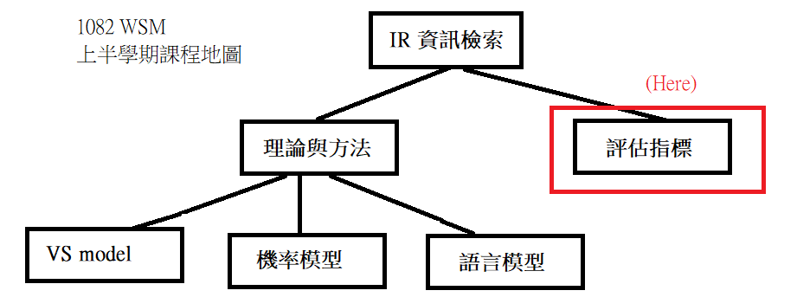
Big picture

Slide 3
簡介
指標可以幫助我們比較、分析模型的好壞
演變:
只考慮正確率(unranked): P、R、F1、fall-out
=>
+考慮順序(先找到的rank高) : Map、PR curve ...
=>
+考慮”相關程度” : NDCG

Slide 4
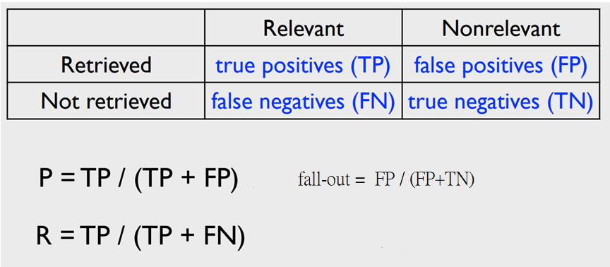
precision and recall
Note1: True or False是正確答案與否， positive or negative 是模型給的答案
Note2: P 可理解為: 覺得相關的答案中，真的相關的有多少比例 (準度)
R 可理解為: 真的相關的答案中，覺得相關的有多少比例
Note3: 不使用accuracy (TP+TN) = (all) => 合適的判斷 / 所有
的原因是 TN 過大

Slide 5
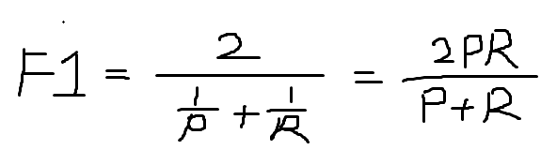
F1 score
P 與 R 都有可能偏頗，應共同且同等重要的考慮
如全部判斷為相關，recall會100%
取調和平均數，並令參數為0.5
好處:
當其中一方比較小
會受到比其他平均數
來的大的處罰
=>
要求兩個大的同時
兩者要一樣大

Slide 6
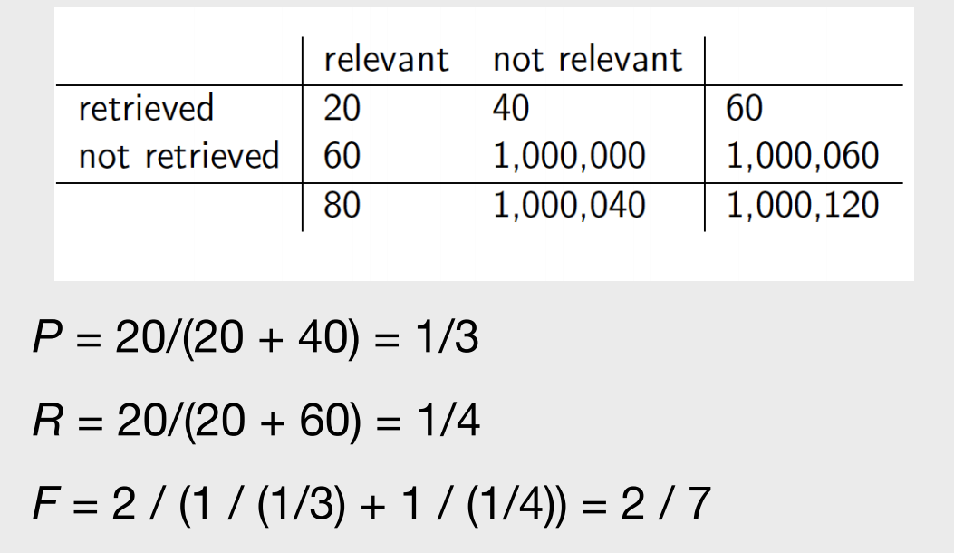
Example

Slide 7
Unrank 指標缺點
我們常常期望”有關係”的結果呈現在比較前面
比如 模型相關判斷的資料中:
[+,+,+,-,-,-,-]
[-,-,+,-,+,-,+]
我們比較喜歡前者 (想想google結果)

Slide 8
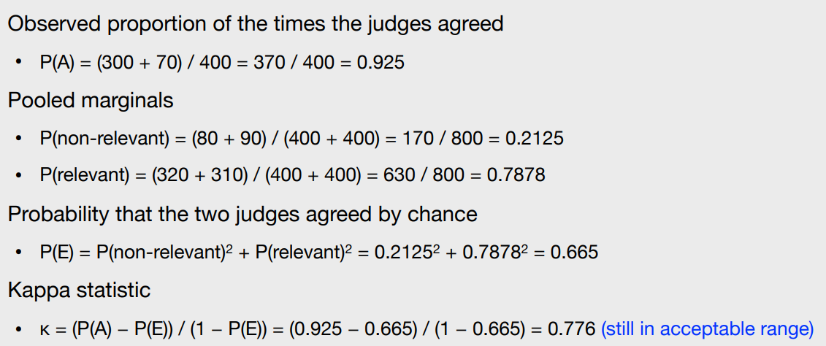
Kappa

